Slide 1
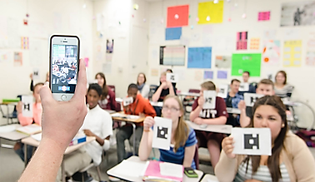
«Организация мобильных опросов на уроке с помощью приложения Plickers»
МИНИСТЕРСТВО ОБРАЗОВАНИЯ КРАСНОЯРСКОГО КРАЯ
муниципальное бюджетное общеобразовательное учреждение
«Средняя школа №92»
Егорова Ирина Леовна
МБОУ СШ №92, учитель информатики Медведева Елена Валерьевна МБОУ СШ №92 , учитель информатики
Notes:
Добрый день, уважаемы члены комиссии, позвольте представить вашему вниманию исследовательскую работу на тему «Организация мобильных опросов на уроке с помощью приложения Plickers »
Уроки в современной школе связаны с усвоением большого объема информации и высокой умственной нагрузкой.
Как сделать процесс обучения интересным и занимательным, облегчить преодоление трудностей в усвоении учебого материала?
В ответе на этот вопрос заинтересованы и учителя и ученики.
Одной из возможностей сделать обучение ярче, активнее и интенсивнее является использование современных информационных технологий – они
Позволяют усилить эмоциональное воздействие на учеников
способствуют лучшему запоминанию материала,
повышают их интерес к предмету, обеспечивают прочность знаний.
Однако, не каждая школа может себе позволить купить дорогостоящее оборудование в каждый класс, такое как интерактивная доска и системы для интерактивного голосования на уроке.
Между тем, существуют Интернет-приложения, позволяющие с минимальными затратами организовать обратную связь на уроке: провести быстрый опрос, викторину, тест с использованием телефонов, подключенных к Интернет.
Исследование, направленное на поиск бесплатных и простых средств, позволяющих сделать урок более активным и интенсивным, является актуальным.

Slide 2
Проблема на уроке
Как организовать быструю обратную между учителем и учениками на уроке с использованием простых и доступных информационных технологий?
Notes:
Проблему исследования : можно сформулировать в виде вопроса: как организовать быструю обратную между учителем и учениками на уроке с использованием простых и доступных информационных технологий?
В нашем исследовании мы провели обзор приложений для организации мобильных опросов и описали работу с приложением Plickers, позволяющим мгновенно оценивать ответы всего класса на заданные вопросы и анализировать уровень понимания темы с помощью одного единственного смарфона.

Slide 3
Обзор сервисов Интернет для организации мобильных опросов на уроках
Мобильный опрос позволяет составить общую картину понимания и усвоения классом изученного материала, проводится с использованием мобильных устройств.
Notes:
В ходе решения 1й задачи исследования, мы разные возможности для проведения мобильных опросов
Под мобильным опросом мы будем понимать опрос, позволяющий составить общую картину понимания и усвоения классом изученного материала, который проводится с использованием мобильных устройств.

Slide 4
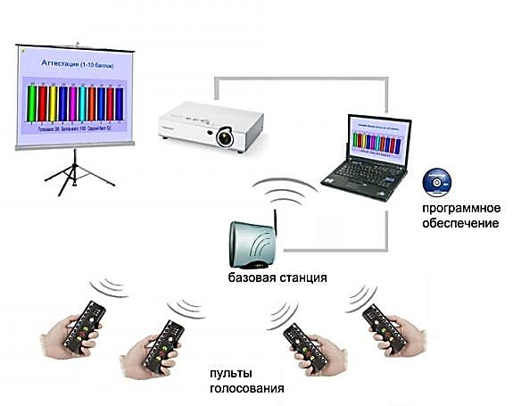
Система голосования
Notes:
Мобильные опросы в классе можно проводить с помощью специальных систем для голосования
Такие системы включают беспроводные пульты, выдаваемые каждому ученику.
Ученики отвечают на вопрос учителя, выбирая правильный вариант ответа с помощью кнопок на пульте. Такие системы часто используются с интерактивными досками, на которых можно показывать вопросы с вариантами ответов
Главный недостаток таких систем – это их стоимость, которая составляет 60 -100 тыс. рублей.
У большинства школ нет возможности их установить даже в одном классе.
Как и чем можно их заменить с минимальными затратами?

Slide 5
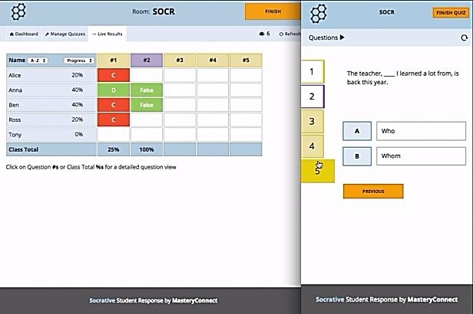
Сервисы Интернет
Socrative
https://www.socrative.com/
Notes:
Мы рассмотрели некоторые бесплатные сервисы Интернет для организации интерактивных опросов на уроках
Сервис Socrative предназначен для организации голосования с использованием любых гаджетов, компьютеров, планшетов, мобильных устройств на которых возможно работать с опросниками.
На экране гаджета отображается вопрос и дели выбирают ответ, учитель на своем устройстве видит результаты учеников
Достоинства
Можно тестировать до 50 учеников
Можно создавать открытые вопросы – ответ в виде текста вводится учеником
Недостаток
телефон или планшет с выходом в интернет должен быть у каждого ученика

Slide 6
Kahoot!
https://getkahoot.com/
Notes:
Сервис Kahoot! позволяет создавать опросы, тесты и задания с выбором ответа. Для работы с этими опросами обучающимся предлагается воспользоваться любыми мобильными устройствам.
Есть встроенная система рейтинга обучающихся (обозначает лидера - первым выполнившего задание).
Достоинства
Можно тестировать до 30 учеников
Можно добавлять фото и видео
Недостатки
Открытые вопросы создавать нельзя
телефон или планшет с выходом в интернет должен быть у каждого ученика

Slide 7
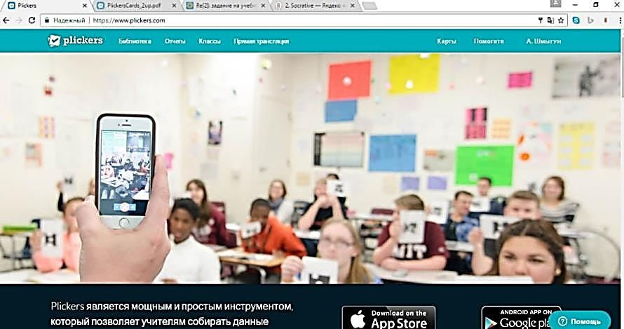
Plickers
https://www.plickers.com/
Notes:
Plickers — это приложение, позволяющее мгновенно оценить ответы всего класса и упростить сбор статистики.
Работает оно с применением QR-кодов.
Камерой планшета (телефона) учитель сканирует поднятые детьми карточки с QR-кодами. И получает практически мгновенную статистику правильных и неправильных ответов и их авторов прямо на доске.

Slide 8
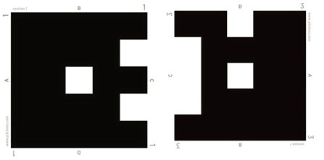
Notes:
Карточка имеет такой вид
На карточках стоит номер и буквы вариантов ответов (A, B, C, D)
Также на карточке указан номер ученика в списке
У каждого ученика на карточке уникальный код (подглядеть ответ у другого ученика затруднительно)

Slide 9
Порядок работы с сервисом для учителя
Зарегистрироваться на сайте Plickers
Установить приложение Plickers на телефон
Создать классы со списками учеников
Создать вопросы
Добавить вопросы в очереди для классов
Открыть на компьютере сайт Plickers на вкладке Live View
Вывести изображение сайта через проектор
Раздать детям карточки
Открыть мобильное приложение Plickers
Выбрать класс
Выбрать вопрос
Сканировать ответ видеокамерой телефона
Посмотреть отчет о результатах опроса по отдельному ученику или по всему классу
Notes:
Порядок работы учителя с сервисом вы видите на экране
Для наглядности мы сейчас проведем небольшой опрос
Раздаем карточки комиссии и другим слушателям в аудитории
Проводим опрос из одного вопроса
Показываем статистику ответов

Slide 10
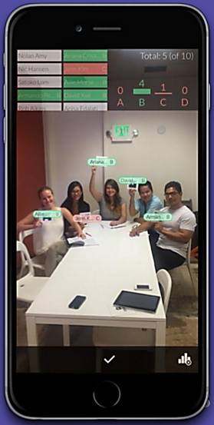
Что видит учитель во время сканирования:
зеленый цвет - правильные ответы
красный - неправильные ответы
светло-серый - еще не отсканированные ответы
Также видна статистика ответов

Slide 11
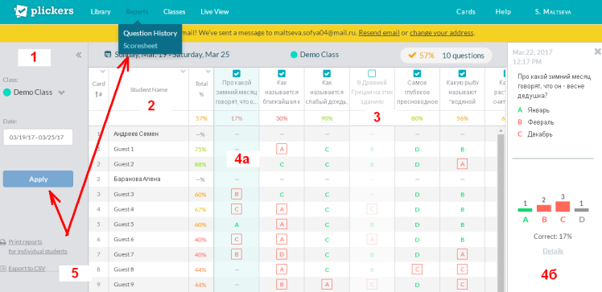
Отчет о результатах
Notes:
На экране показан отчет по результатам опроса
В разделе отчеты
Можно выбрать класс и дату
Отсортировать список по фамилиям или по оценкам
Некоторые вопросы можно исключить из отчета пир выводе на печать
А. выделив столбец можно получить статистику только по этому вопросу (слева 4б)
Можно распечатать отчет или сохранить его в файл

Slide 12
Plickers
Достоинства
Можно тестировать до 63 учеников
телефон или планшет с выходом в интернет должен быть только у учителя!
Недостатки
Нельзя создавать открытые вопросы
Нельзя добавлять видео в вопросы
Notes:
Достоинства
Можно тестировать до 63 учеников
телефон или планшет с выходом в интернет должен быть только у учителя
Недостатки
Нельзя создавать открытые вопросы
Нельзя добавлять видео в вопросы
При сравнении данных программ мы пришли к выводу, что приложение Plikers более удобное и практичное в использовании. Так как для опроса с этим приложением не нужны большие затраты.
Мобильный телефон (планшет) должен быть только у учителя, а ученикам нужно раздать карточки с QR-кодами которые можно распечатать на любом принтере.

Slide 13
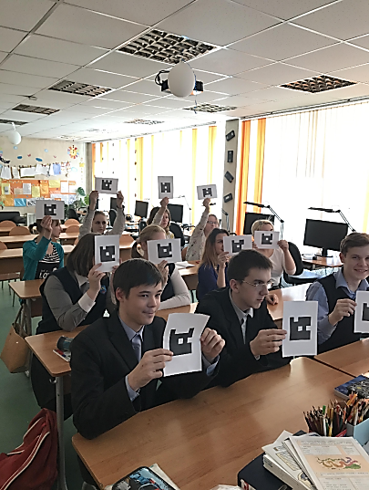
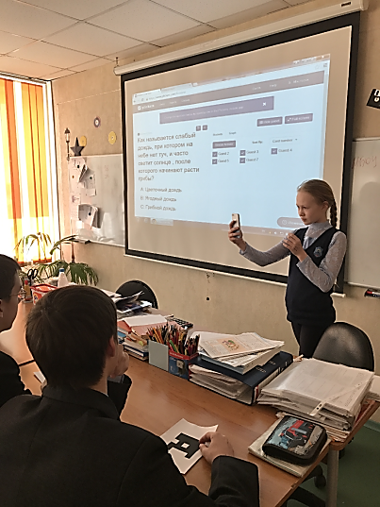
Опыт использования Plickers
Notes:
Для того чтобы понять как работает Plickers, оценить его плюсы и минусы и составить инструкцию по работе с этим приложением мы:
Изучили справочную информацию на сайте Plickers
Познакомились с публикациями учителей, использовавших Plickers в своей работе
Зарегистрировались на сайте
Создали тест с вопросами общего характера, чтобы провести опрос в разных классах и собрать больше отзывов о работе с этим приложением
Распечатали карточки из стандартного набора
С разрешения учителей провели опросы в 6-м и 9-м классах
В процессе проведения опросов выяснились следующие особенности:
В некоторых случаях телефон не считывал карточки с последних парт. Если есть такая возможность карточки нужно печатать на листе А4.
Ученики должны держать карточки строго за белые края, иначе телефон (планшет) может не распознать QR-код.
Если карточки держать не ровно, то телефон (планшет) может не считать QR-код
Ребятам такой способ ответов на вопросы очень понравился – можно было проверить не только свои знания, но и увидеть общий уровень знаний всего класса.
Кроме этого, понравилось, что ответить может каждый, а обычно учитель успевает спросить только несколько учеников.
Отметила также, что такой способ более приятен для тех, кто стесняется отвечать.
Учителям понравилась быстрота и простота проведения опроса, а также возможность получать и хранить отчет об ответах.
Также им понравилось, что вопросы можно создавать не только за компьютером, но и с помощью телефона.
Созданная нами инструкция была размешена в общем доступе на сайте школы № 92.

Slide 14
КАК МОЖНО ИСПОЛЬЗОВАТЬ PLICKERS?
1. ФРОНТАЛЬНЫЙ ОПРОС В КОНЦЕ УРОКА.
Цель — понять, что дети усвоили за урок, а что нет.
2. ФРОНТАЛЬНЫЙ ОПРОС В НАЧАЛЕ УРОКА ПО ПРЕДЫДУЩЕМУ УРОКУ И/ИЛИ УРОКАМ.
Цель — понять, что усвоилось, а что нужно повторить.
3. A/B-ТЕСТИРОВАНИЕ ПОДАЧИ МАТЕРИАЛА.
Цель — выяснить, как лучше рассказывать детям тот или иной материал. Берём два класса (или две группы). Рассказываем им один и тот же материал, но по-разному. В конце урока проводим фронтальный опрос и сравниваем результаты.
4. ПРОВЕДЕНИЕ ТЕСТОВ / ПРОВЕРОЧНЫХ РАБОТ.
При правильной подготовке проверочные работы можно проводить в формате Plickers. Результаты будут доступны сразу, без необходимости проверки и/или наличия смартфонов / компьютеров у детей.
5. АНАЛИЗ РАБОТЫ УЧИТЕЛЯ В ДИНАМИКЕ.
Результаты можно и нужно показывать администрации, которая может контролировать процесс усвоения знаний учащимися. Plickers позволяют реализовать непрерывный мониторинг знаний детей, который отнимает не более нескольких минут от урока.
Самое главное в этом всём — начать. Использование Plickers на уроке позволяет учителю упростить себе жизнь и улучшить обратную связь между собой и классом. Для детей это приложение — своего рода развлечение, позволяющее немного отвлечься от рутинных уроков и в игровой форме отвечать на вопросы. Самое главное, что Plickers — это очень простая технология, которая не требует практически ничего, и которую любой учитель может начать применять хоть завтра. Так давайте начнём!

